Slide 1
Пирамида. Конус. Цилиндр.

Slide 2
Задание на дом.
Найдите дома предметы (в окружающей вас обстановке), похожие на форму пирамиды, конуса, цилиндра.
Закрепите с детьми состав числа 10.
Закрепите взаимосвязь целого и частей, а также сложение и вычитание чисел на числовом отрезке.

Slide 3
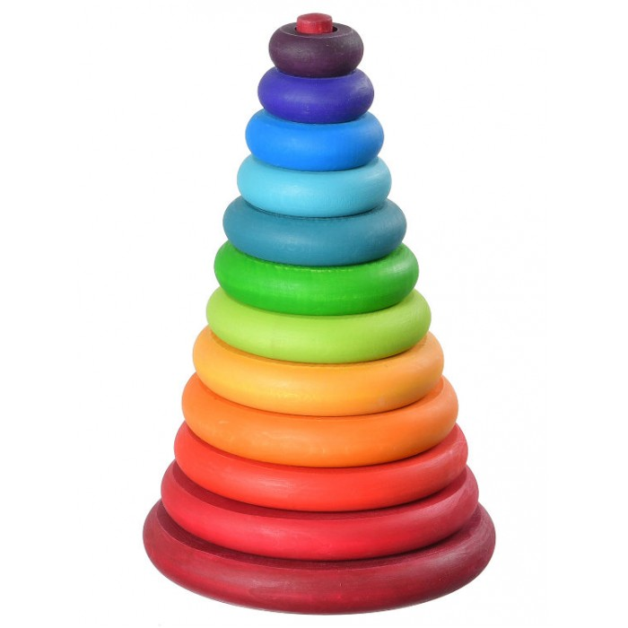
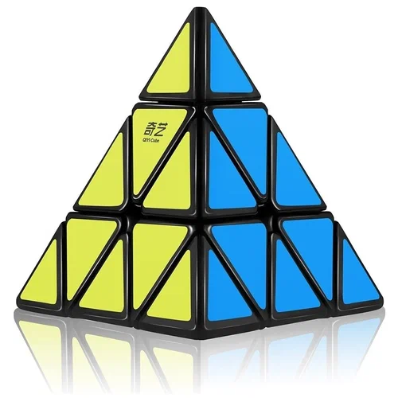
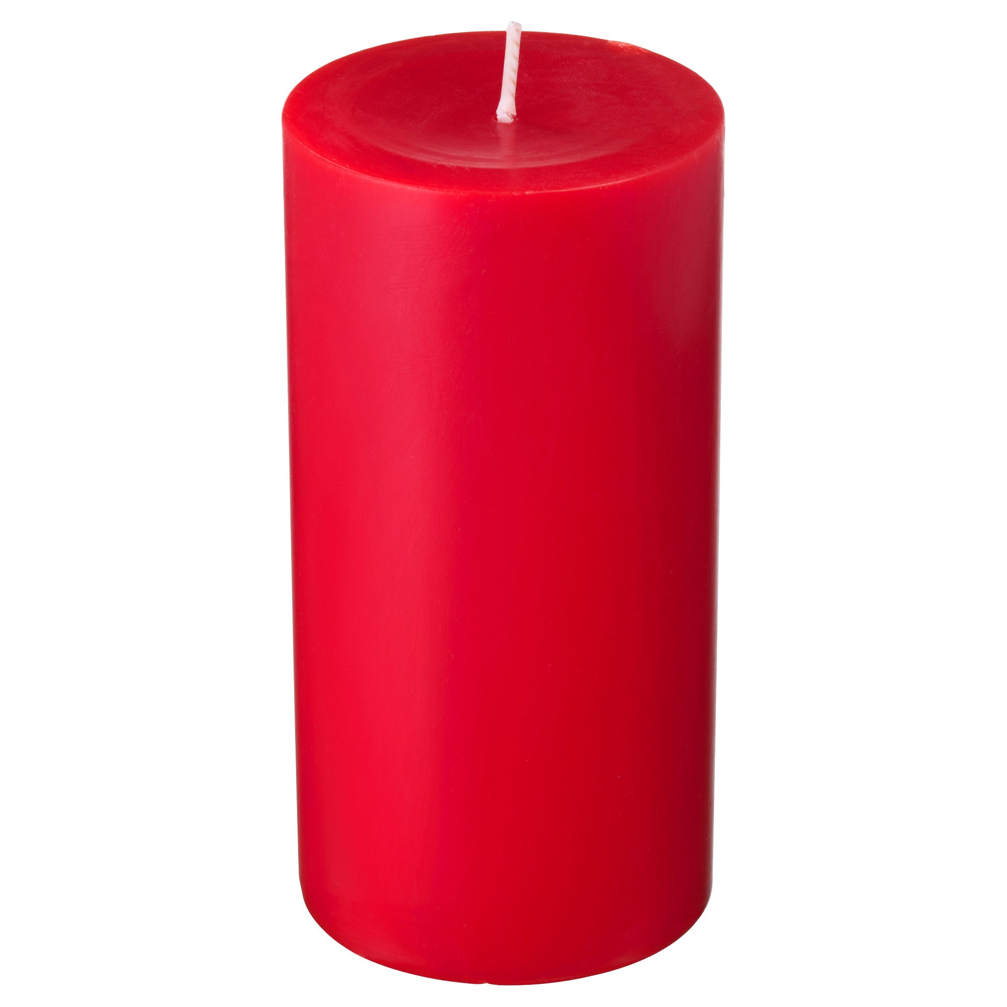
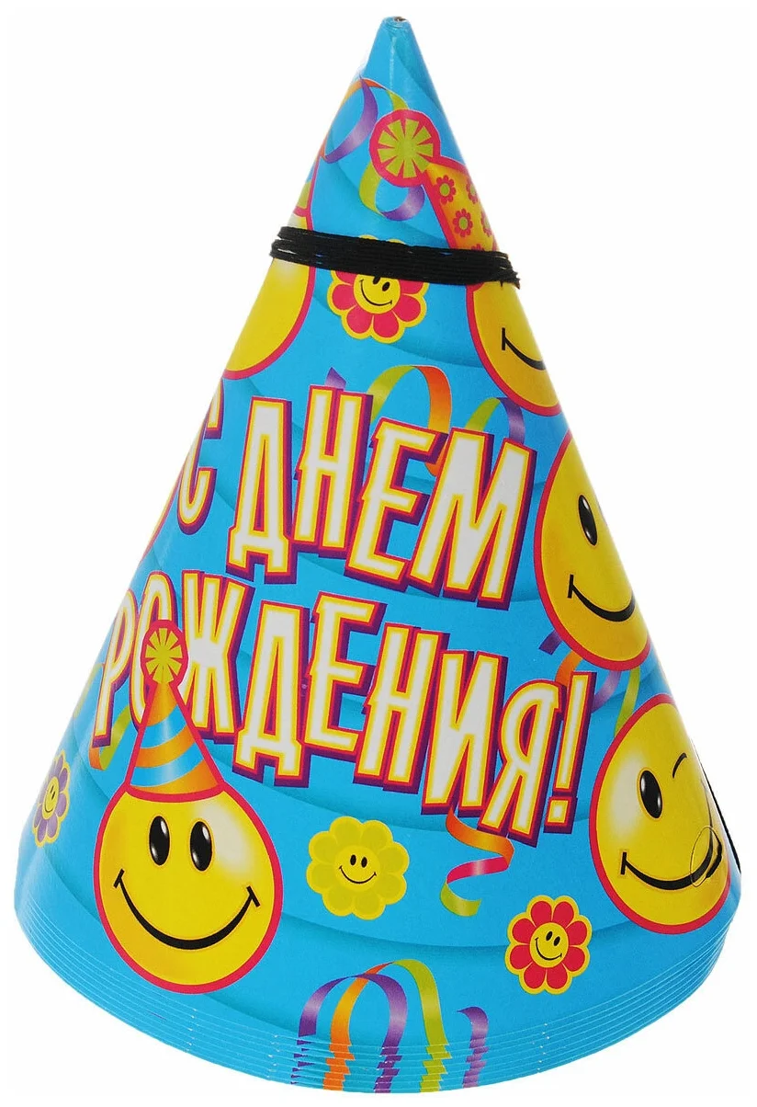
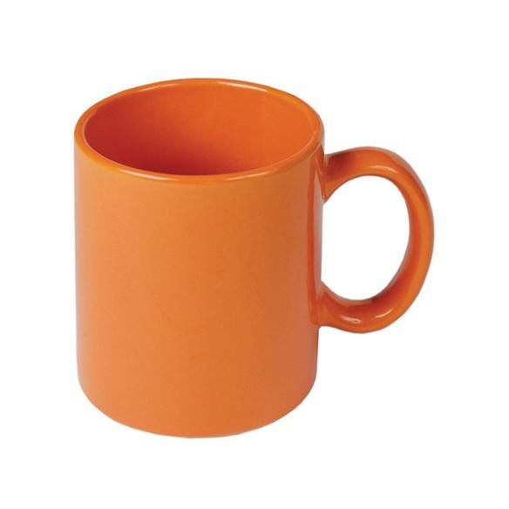
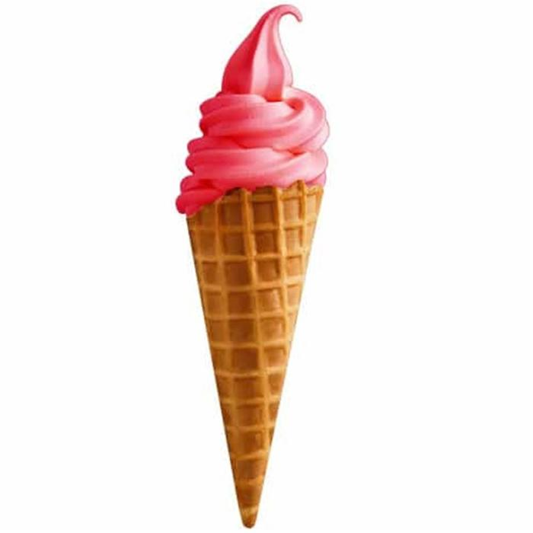
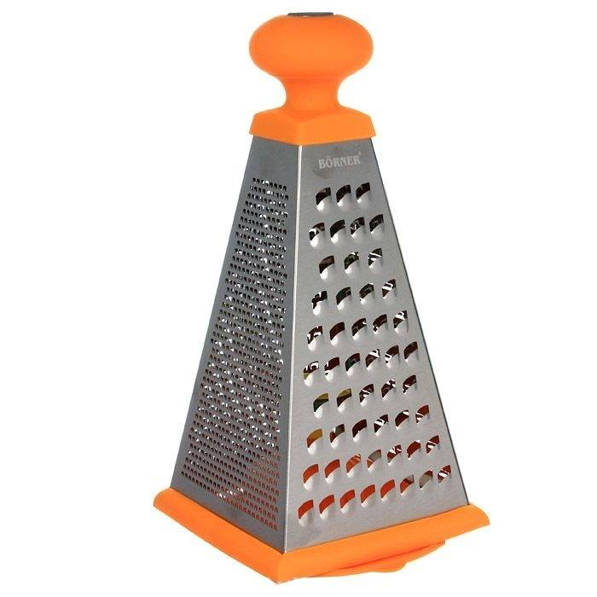

Slide 4
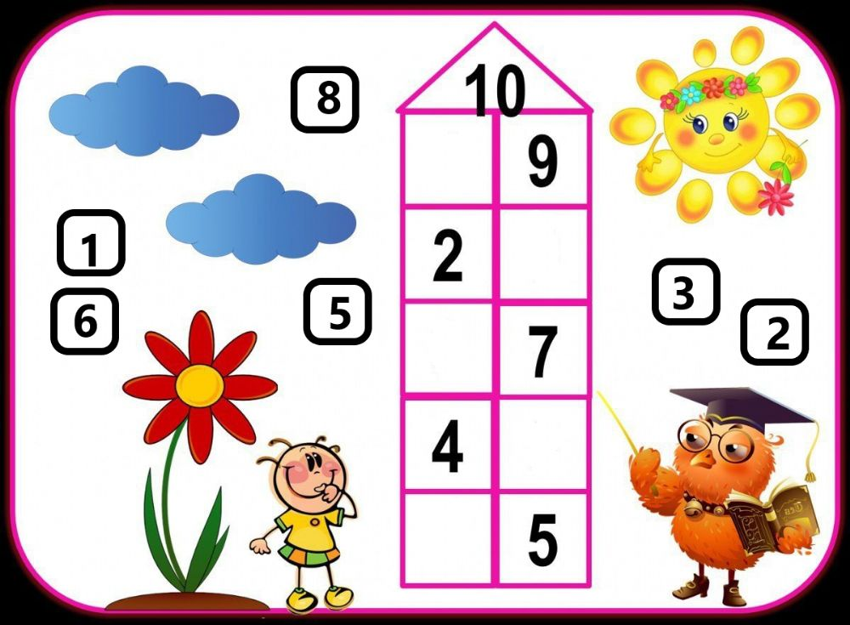

Slide 5
Музыкальная пауза
https://youtu.be/mHYzP5VPyO0

Slide 8
А также, поиграйте с детьми в увлекательные интерактивные игры:
Поиграйте с детьми в интерактивные игры на этих сайтах:
https://logiclike.com/2.0/cabinet/course/logic?firstLoad=true
https://vk.com/wall-88045292_15672
http://kid-mama.ru/chisla-ot-0-do-10-trenazhery/sostav-chisla-10-lampochki/
https://youtu.be/Z0Ep3TR-s6A

